Slide 1



Pertemuan ke-6
DEMOKRASI

Slide 2
DEMOS
(RAKYAT)
KRATOS, CRATEIN
(KEKUASAAN)
DEMOKRASI
Bentuk atau mekanisme sistem pemerintahan suatu negara sebagai upaya mewujudkan kedaulatan rakyat (kekuasaan negara) atas negara untuk dijalankan oleh pemerintah negara tersebut.
2

Slide 3
Pelaksanaan Demokrasi
Demokrasi secara substansial:
Demokrasi dilihat dari sisi pelaksanaan
  dalam pelaksanaan pemerintahan
  dalam kehidupan bermasyarakat
Demokrasi secara formal:
Demokrasi dalam pelaksanaan politik / pemerintahan
3

Slide 4
Pemahaman ttg Demokrasi
Demokrasi sbg bentuk pemerintahan
Demokrasi sbg sistem politik
Demokrasi sbg sikap hidup

Slide 5
Prinsip Demokrasi
Partisipasi
Inklusivitas pelibatan
Perwakilan (representasi)
Transparansi
Akuntabilitas
Responsip
Kompetisi yang bebas dan adil
Solidaritas

Slide 6
Indikator Demokrasi
Kesetaraan hak warga terjamin
Institusi pemerintah yang representatif dan akuntabel
Masyarakat yang demokratis

Slide 7
NILAI DEMOKRASI (Substansial)
  kebebasan
    berpendapat
    berkelompok
    berpartisipasi
  penghormatan
  kesetaraan
  rasa percaya (trust)
  kerjasama
  persaingan (competition)
10/28/2019
Revisi 01 Pendidikan Kewargangaraan
7
7

Slide 8
BENTUK DEMOKRASI
LIBERAL
(INDIVIDUAL)
PANCASILA
(Jalan Tengah)
SOSIALIS
(KOMUNIS)
10/28/2019
8
8

Slide 9
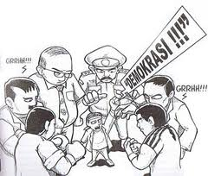
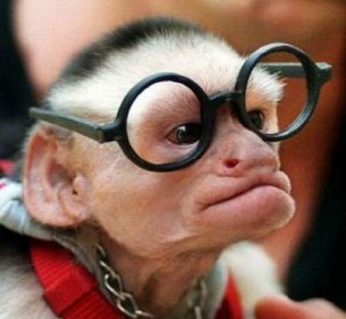
Kasihan yang kecil
10/28/2019
Revisi 01 Pendidikan Kewargangaraan
9

